Slide 1

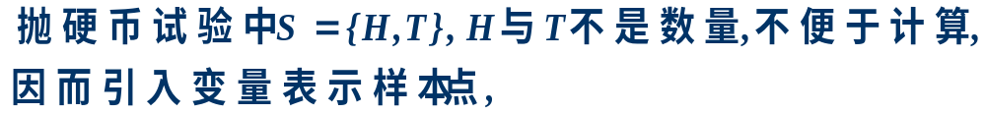
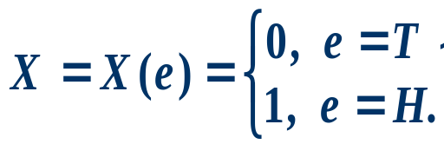
第3章 随机变量
§3.1 随机变量及其分布函数
引入数学概念描述随机现象
1、随机变量
X(e) 是定义在样本空间S上的一个实函数。 对于不同的试验结果e, X 取不同的值,由于试验前不能预料e的取值, 因而X 取1或0 是随机的, 称这样的 X(e)为随机变量，简记为 X 。

Slide 2
例1 测试灯泡的寿命, 其结果本来就是用数量表示的.
记灯泡的寿命为X, 则 X 是定义在样本空间
S ={ e }= { t | t ≥ 0 }上的函数, 即
X = X(e) = t, e = t ∈S
定义 设随机试验 E的样本空间是 S ={e}, 若对于每一个
e∈S, 有一个实数 X(e) 与之对应, 即 X (e)是定义在S上的
单值实函数，称 X为随机变量( r.v) ，简记为 X。
e
X(e)
R
S

Slide 3
注
利用随机变量X可以表示随机事件
掷一颗骰子, 设出现的点数为 X, 事件A 代表“掷出点 数大于 3”,
则 A 可表示为“X > 3 ”
反过来, X 的一个变化范围可以表示一个随机事件:
“2< X <5” 表示“掷出的点数大于2 且小于5”.
随机变量 X 随着试验结果的不同而取不同的值, 在试验之前不能确切知道它取什么值, 但是它的取值有一定统计规律性 —— 随机变量的概率分布.

Slide 4
随机变量的分类：
(1) 离散型随机变量
随机变量全部可能取值
是有限个或可列无限个。
(2) 非离散型随机变量
连续型随机变量
随机变量全部可能取值
是连续区间。
奇异型随机变量*

Slide 5
2、分布函数
用数学概念描述概率的
“分布规律”
（1） 分布函数的定义
定义 设 X 为随机变量, 对任意x∈R,
令 F(x) = P{ X ≤ x }
称 F(x) 为 X 的分布函数.
单调不减右连续的归一化
函数
（2） 分布函数的基本性质
(1) F(x)是单调不减函数.
∀x₂>x₁, F(x₂)-F(x₁) = P{ x₁<X≤x₂ } ≥0.
(2) 0 ≤ F(x) ≤ 1, F(-∞) = 0, F(+ ∞) = 1.
(3) F(x)至多有可列个间断点, 而在其间断点上
也是右连续的, F(x+0) = F(x).

Slide 6
注
(1) P{ x₁<X ≤ x₂ }
= P{X ≤ x₂ } - P{ X ≤ x₁}
= F(x₂) - F(x₁)
P{ a < X ≤ b }
= F(b) - F(a)
(2) 对任意实数 x，P{ X= x } = F(x) - F(x-0 )
（3） F(x)在x点连续 ，充要条件是 P{X=x} = 0
利用分布函数 F(x) ，可以计算出随机变量 X 取某个特定值的概率，也可以计算 X 取值于某个区间的概率。
分布函数 F(x) 是研究随机变量的统计规律性
的重要工具！

Slide 7
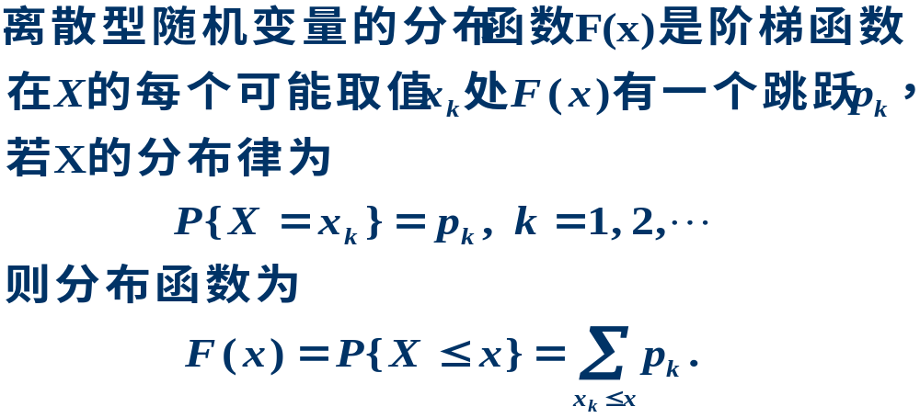
例1. 离散型 X, 已知分布律可求出分布函数.
X -1 2 3
p_{k} 1/4 1/2 1/4
求X的分布函数, 并求P{ X≤1/2}, P{3/2<X≤5/2}.
反之，若已知分布函数求分布律用如下公式求解：

Slide 8
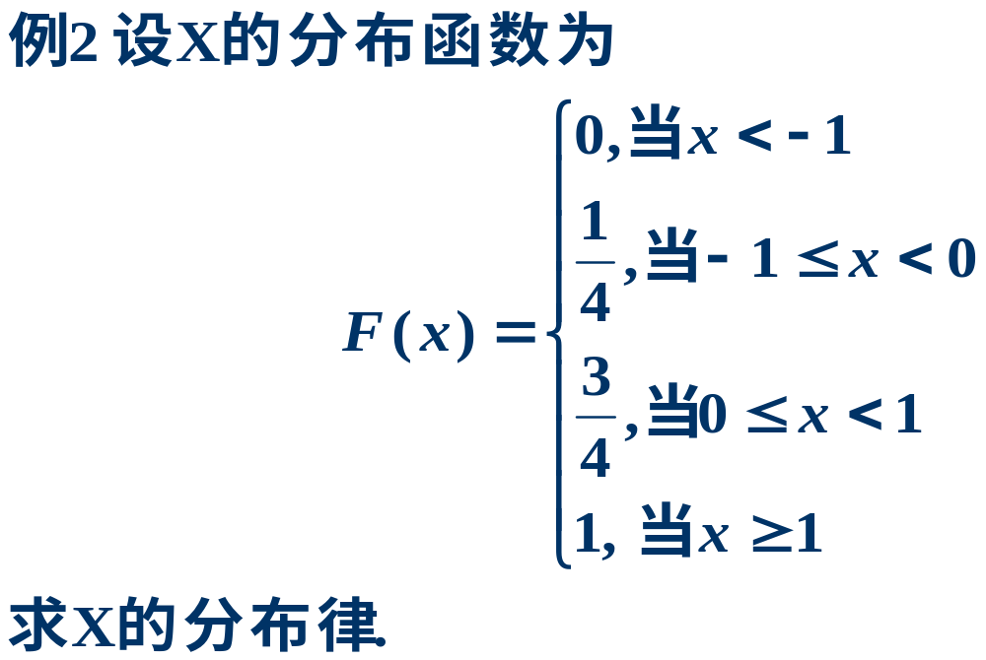

Slide 9
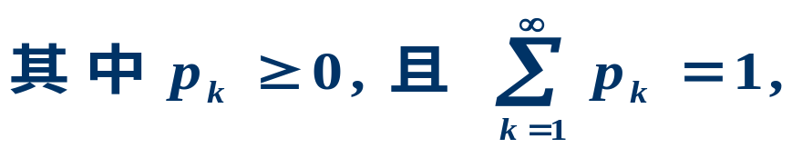
§3.2 离散型随机变量
1、离散型随机变量的分布列（分布律）
X x₁ x₂ … x_{n} …
p_{k} p₁ p₂ … p_{n} ...

Slide 10
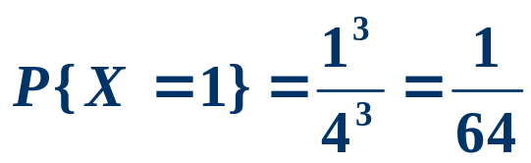
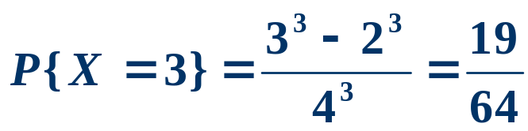
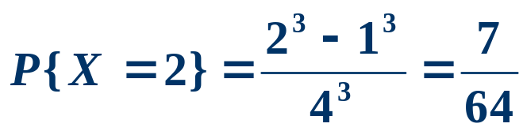
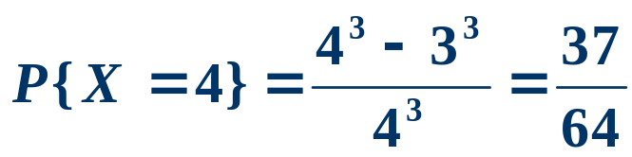
2. 求分布律的步骤
(1) 明确X的一切可能取值;
利用概率的计算方法计算X取各个确定值的概率,
即可写出X的分布律.
例2 3个人随机进入编号为 1, 2, 3, 4的4个房间中，每个
房间容纳的人数不限。
设 X 代表有人的房间的最大房号，求 X 的分布律。
解：
X | 1 | 2 | 3 | 4
P | 1/64 | 7/64 | 19/64 | 37/64

Slide 11

常用的离散型分布
1. 两点分布（0-1分布，贝努利概型）
X 0 1
p_{k} 1-p p 其中0 <p <1,
也可表示为 P{ X =k } = p^{k} (1-p)^{1-k}, k = 0, 1.
背景：掷币、射击、考试是否通过、试验成功失败
2. 二项分布 ( n重贝努利概型 )
n重贝努力
概型
背景：掷n个硬币、射击n次，n次有放回抽样

Slide 12
定理 :
设X是n重贝努利试验中事件A发生的次数, 成功的概率为p,则它的分布律为：
称 X 服从参数为n, p的二项分布, 记为 X ~ B (n, p).
注
(1) 当 n =1时, P{ X = k }= p^{k}(1-p)^{1-k}, k = 0, 1, 即 0-1分布.
(2) n 个0-1分布的独立和服从B(n,p).

Slide 13

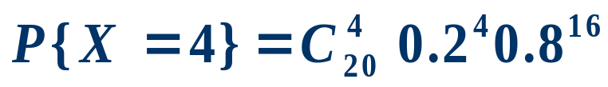

例4 某种电子元件的使用寿命超过1500小时为一级品。 已知一大批该产品的一级品率为0.2, 从中随机抽查20只, 求这20只元件中的一级品数 X 的分布律.
例5 某人进行射击, 每次命中率为0.02, 独立射击300次, 试求至少击中两次的概率.

Slide 14




例6 在随机试验中事件A发生的概率P(A) = ε , 把试验独立重复n次，求A至少发生1次的概率.
解 用 X 表示n次试验中A发生的次数
小概率原理：小概率事件大量重复时迟早总会发生！

Slide 15
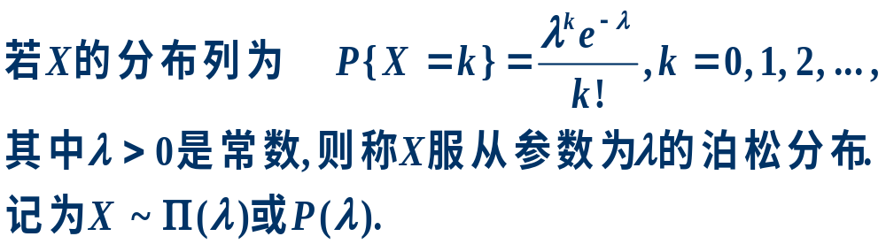
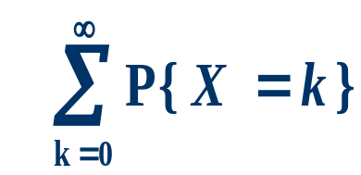
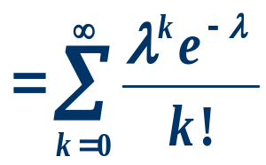
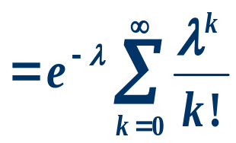

3. 泊松分布 (Poisson)
注
背景：在一定时间段内，随机点到达次数 X
[ 0, t ]内: 天空中流星出现的次数
进入商场的顾客数；生产线的故障数；
Callcenter接到的电话呼叫次数；
发生交通事故的次数；
洪水、地震、泥石流等重大灾害发生次数

Slide 16


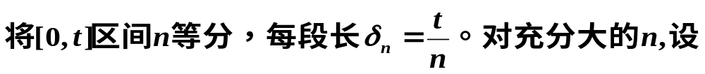
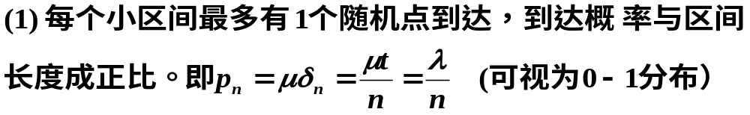
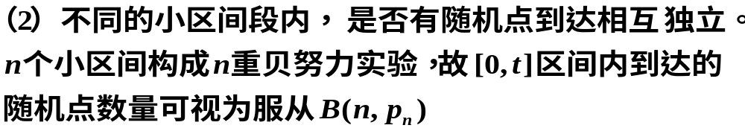
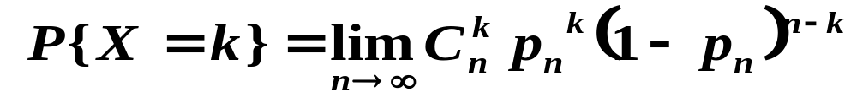
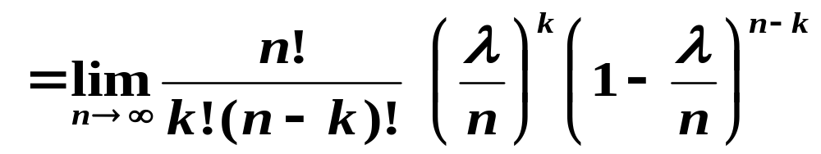
推导：

Slide 17

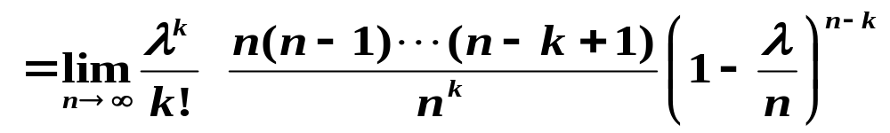
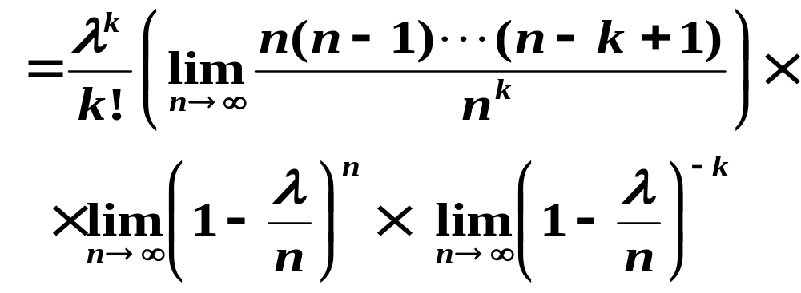
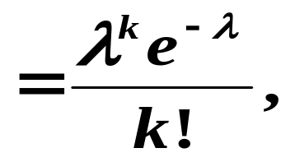
因此：X 服从泊松分布。其中

Slide 18
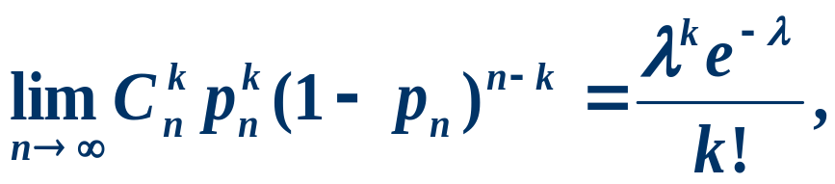
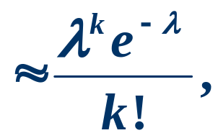
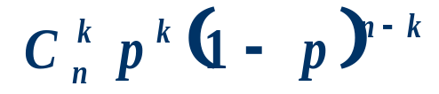

定理（泊松近似定理）
泊松定理的意义：可以用泊松分布近似计算二项分布。
当n很大且 p又较小时,

Slide 19




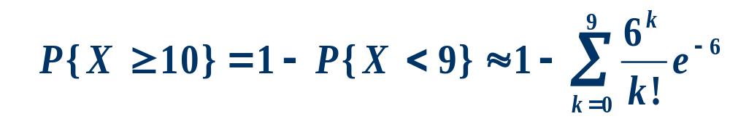
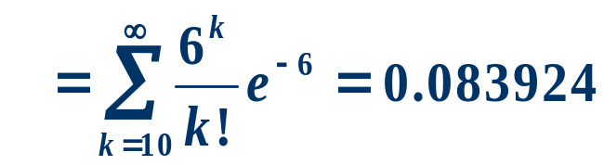
例6 某人进行射击, 每次命中率为0.02, 独立射击300次, 试求至少击中两次的概率.
求至少击中10次的概率.
查泊松
分布表

Slide 20
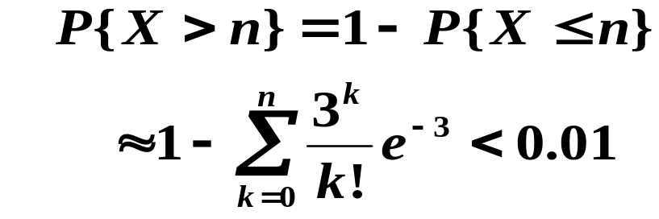
例4 设有同类型设备300台, 各台工作是相互独立的, 发生故障的概率都是0.01。 设一台设备的故障由一个工人处理, 问至少需配备多少工人, 才能保证当设备发生故障但不能及时维修的概率小于0.01?
解 设X为出现的故障数, X~B(300, 0.01)~P(3)
有n个维修工，要求

Slide 21
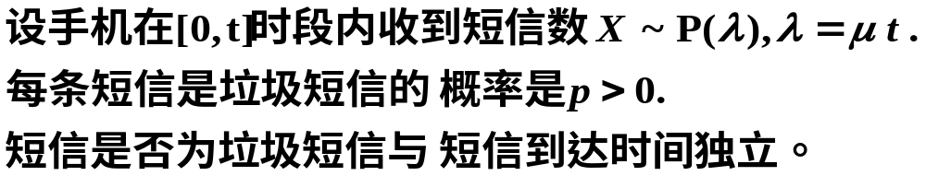
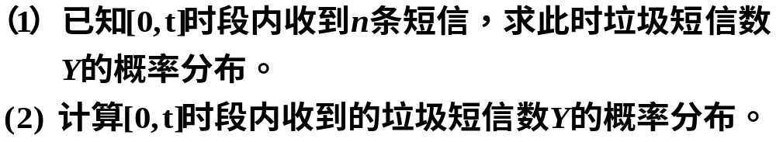
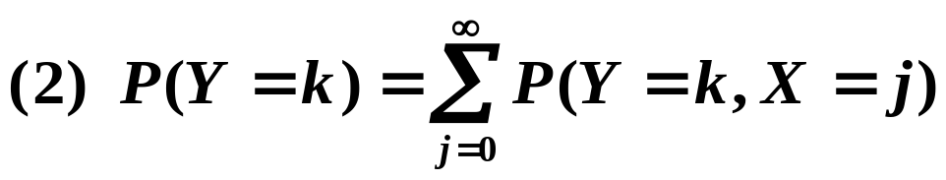
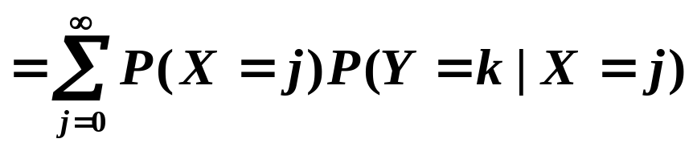
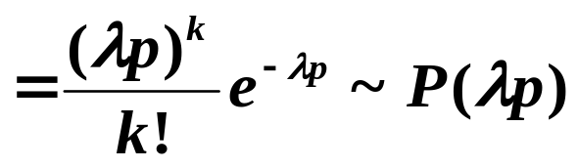
例5
解 （1）

Slide 22
4、几何分布（首中概率）
进行重复独立试验, 设每次试验成功的概率为p, 失败的概率为1-p=q (0<p<1), 将试验进行到出现一次成功为止, 以X表示所需的试验次数, 则X的分布律为:
n重贝努力
概型的
首中概率
P{X=k}=q^{k-1}p, k=1, 2, …
称为X服从参数为p的几何分布.
例 设某种社会定期发行的奖券,每券1元,中奖率为p, 某人每次购买1张奖券, 如果没有中奖下次继续再买1张, 直到中奖止, 求购买次数X的分布律.
若该人只有10元钱, 如果中奖就停止, 否则下次再购买1张, 直到10元花完为止, 求购买次数Y的分布律.

Slide 23
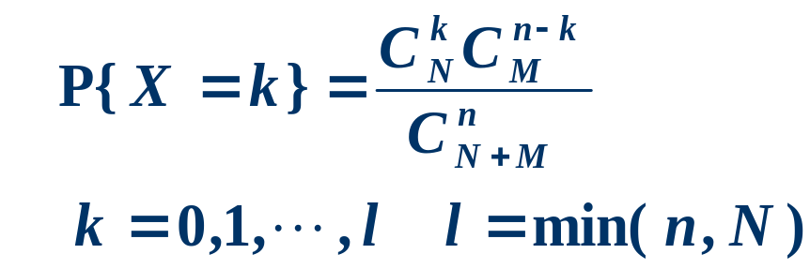
5. 超几何分布
设一批产品中有M件正品，N件次品。从中任取n件，
取到的次品个数 X 是离散型随机变量，其分布列为
不返回
抽样模型
称 X 服从超几何分布.
背景：小样本时，不返回抽样模型
大样本时，不返回抽样视为返回抽样。
即可近似视为二项分布 B(n,p) ，p=N/(M+N)

Slide 24
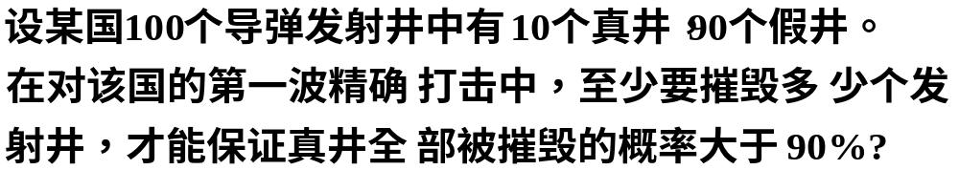
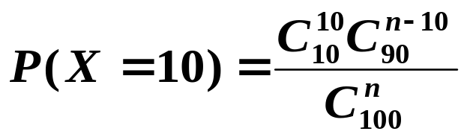



例
解
Pn=hygepdf (10,100,10,n)
n | 99 | 98 | 97 | 96 | 95 | 94 | < 94
p | 0.900 | 0.809 | 0.726 | 0.652 | 0.584 | 0.522 | ~

Slide 25
课后任务
自学：习题解集 第二章1- 4 节
习题三（P51）
习题三 ：3.2, 3.3, 3,4,
3.15, 3.16, 3.17, 3.18, 3.19

Slide 26
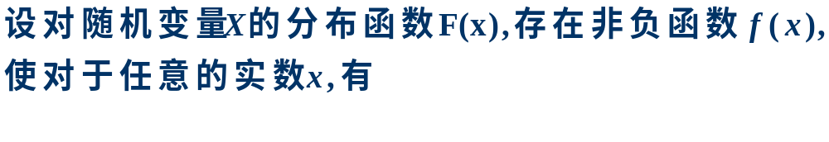



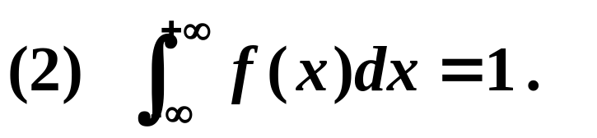
§3.3 连续型随机变量及其概率密度
则称X为连续型随机变量， f (x) 称为X 的概率密度函数,
简称概率密度( pdf ) .
非负
+ 归一

Slide 27
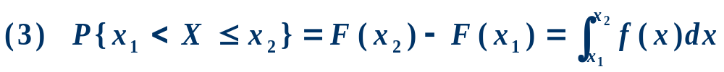
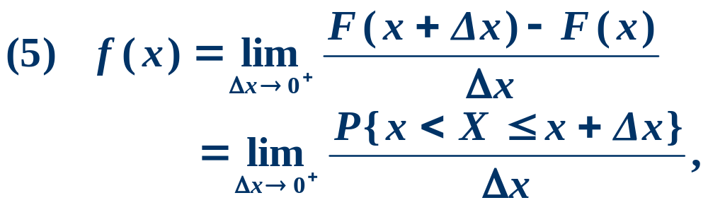
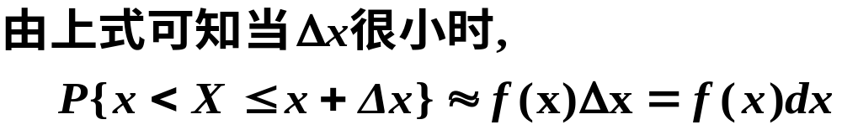
数学上似曾相识 ？
几何意义？
物理意义？

Slide 28



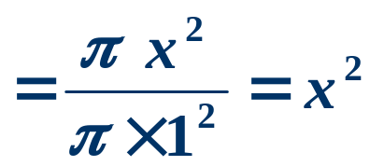
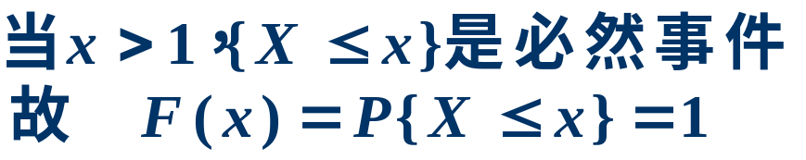
例1 一个靶子是半径为1米的圆盘,设击中靶上任一同心圆盘上的点的概率与该圆盘的面积成正比, 并设射击都能击中靶, 以X表示弹着点与圆心的距离. 试求X的分布函数.
解：X可能取值范围为 [ 0, 1 ]

Slide 29
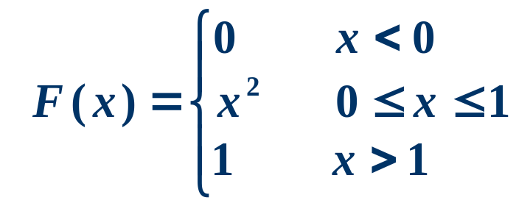
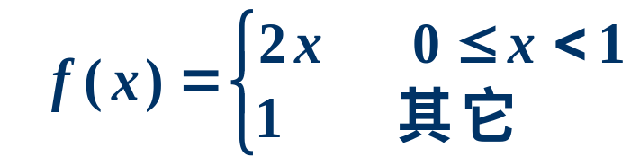
例1 一个靶子是半径为1米的圆盘,设击中靶上任一同心圆盘上的点的概率与该圆盘的面积成正比, 并设射击都能击中靶, 以X表示弹着点与圆心的距离. 试求X的分布函数.
解：

Slide 30
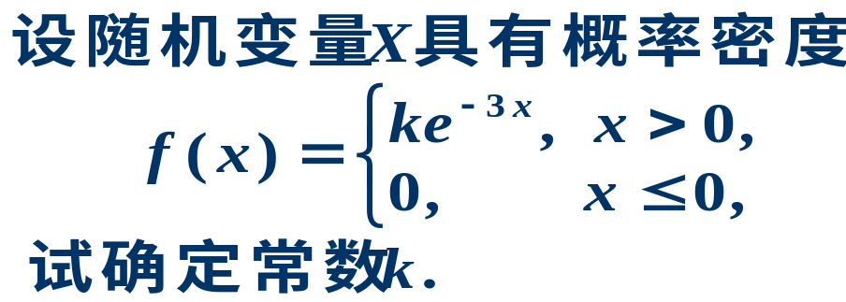
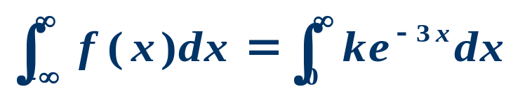
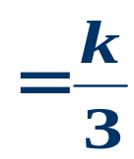


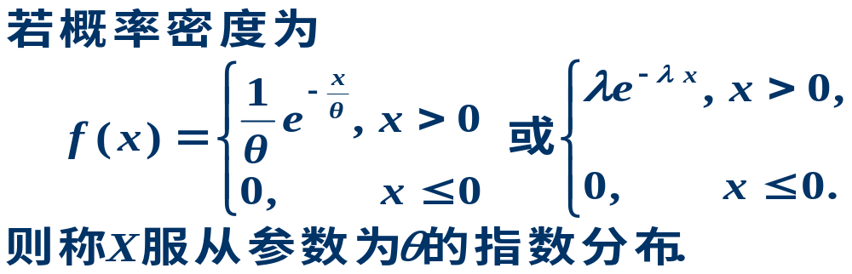
例2
解：利用 pdf 的非负归一特性

Slide 31
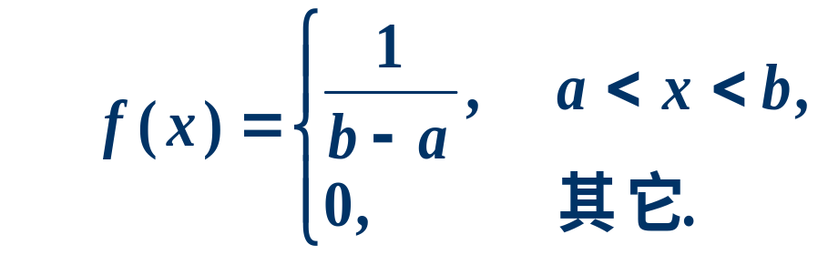




§6 常用的连续型分布
1、均匀分布
则称随机变量X在(a,b)上服从均匀分布,记作X～U(a,b).
分布函数为:

Slide 32

2、指数分布
如果连续型随机变量X的概率密度为:
则称X服从参数为λ的指数分布,记为X~ E(λ).
背景：常用于可靠性寿命分布
定理：设 X是连续型非负随机变量，则X服从指数分布的
充要条件是：
指数分布具有“无后效性”或“无记忆性”！
如何证明？

Slide 33



例3.2 泊松分布与指数分布的关系
证明
随机点达到的数量服从泊松分布，到达时间间隔相互独立，服从指数分布。

Slide 34


3、伽玛分布
如果连续型随机变量X的概率密度为:
特例:
Γ(1,β) 是参数为β的指数分布.
伽玛函数的性质:
(i) Γ(α+1)= α Γ(α);
(ii) 对于正整数n, Γ(n+1)=n!;

Slide 35

4、威布尔（weibull）分布
如果连续型随机变量X的概率密度为:
特例:
β=1时即为指数分布。
背景： 常用于可靠性寿命分布
电子元器件、轴承、机翼等的疲劳寿命

Slide 36



5、正态分布

Slide 37












称μ为位置参数(决定对称轴位置)
σ为尺度参数(决定曲线分散性)

Slide 38


(2) 标准正态分布:
标准正态分布的对称性:
可以给出三种证法。

Slide 39








(3) 正态分布与标准正态分布的关系
引理:

Slide 40





(3) 标准正态分布的 α分位点:
标准正态分布的 α分位点有如下性质:
分析对称性可证。

Slide 41








例1
解：
例1
解：

Slide 42









例2
解：

Slide 43





例3
解：

Slide 44
例2 设商店出售的白糖每包标准为500克,设每包重量X(以克计)是随机变量, X~N(500, 25),求:
(1) 随机抽查一包, 其重量大于510克的概率;
(2) 随机抽查一包, 其重量与标准重量之差的绝对值在8克之内的概率;
(3 求常数c,使每包的重量小于c的概率为0.05.
注
(1) 由Φ(x)=0.05怎样查表求x的值?
(2) 服从正态分布N(μ,σ²)的r.v. X之值基本上落入[μ-2σ, μ+2σ]之内, 几乎全部落入[μ-3σ, μ+3σ]内.
特别强调N(0,1)的情况在计算中的应用.

Slide 45
课后任务
自学：习题解集 第二章 5、6、7 节
习题三（51）
3.1, 3.6, 3.7, 3.8, 3.9

Slide 46
§3.4 随机变量函数的分布
1、离散型随机变量函数的分布
问题：已知离散型随机变量X的分布律，如何求出
函数 Y = g(X) 的分布律？
例1. 设X具有以下的分布律, 求Y=2X-1的分布律:
X | -1 | 0 | 1 | 2
P | 0.2 | 0.3 | 0.1 | 0.4
X | -1 | 0 | 1 | 2
2X-1 | -3 | -1 | 1 | 3
P | 0.2 | 0.3 | 0.1 | 0.4

Slide 47
例2. 设X具有以下的分布律, 求Y=X²-1的分布律:
X | -1 | 0 | 1 | 2
P | 0.2 | 0.3 | 0.1 | 0.4
X | -1 | 0 | 1 | 2
X²-1 | 0 | -1 | 0 | 3
P | 0.2 | 0.3 | 0.1 | 0.4
X | 0 | -1和1 | 2
X²-1 | -1 | 0 | 3
P | 0.3 | 0.3 | 0.4

Slide 48
2、连续型随机变量函数的分布
问题：已知随机变量X的概率密度，如何求出
函数 Y = g(x) 的概率密度？
1. 分布函数法
先求出Y的分布函数
F_{Y}(y) = P{Y≤y} = P{ g(X)≤y} = P{X∈G},
其中 G ={ x| g(x) ≤y},
转化为关于X的事件, 再利用X的分布函数表示.
再对y求导得到
Y的概率密度: f_{Y}(y) = F_{Y}’(y).

Slide 49








例5.
解：

Slide 50











例6 设随机变量X具有概率密度
求Y=X²的概率密度。
解：分别记X,Y的分布函数为
Y在区间(0,16)上均匀分布。

Slide 51














Slide 52

2. 公式法
定理: 设X是连续型随机变量, 概率密度为 f _{X} (x)。
设y = g(x) 是区间(a, b)上的严格单调函数,
其反函数 x = h(y) 具有连续导函数。
则 Y = g(X) 的概率密度为:

Slide 53










y
y=g(x)
y
h(y),y
0
x

Slide 54





例7. X ~ N(μ, σ²), 证明X的线性函数 Y= aX+b (a≠0)
也服从正态分布.
解：

Slide 55









例：

Slide 56


例8.
解：

Slide 57

作为记号，视为在x邻域的概率
3. 微分法
定理4.1:

Slide 58




例8.
解：

Slide 59
第三章小结
主要内容:
随机变量
离散型
连续型
分布函数及其性质
离散型随机变量的分布列和分布函数
连续型随机变量的概率密度和分布函数
二项分布，泊松分布及其应用
正态分布，指数分布及其应用
查概率表
求 Y=g(X) 的概率密度

Slide 60
课后任务
自学：习题解集 第四章 第 1,2 节
习题三（P51）
习题三 ：3.10, 3.11, 3.12, 3.13, 3.14, 3.19, 3.20

